Slide 1
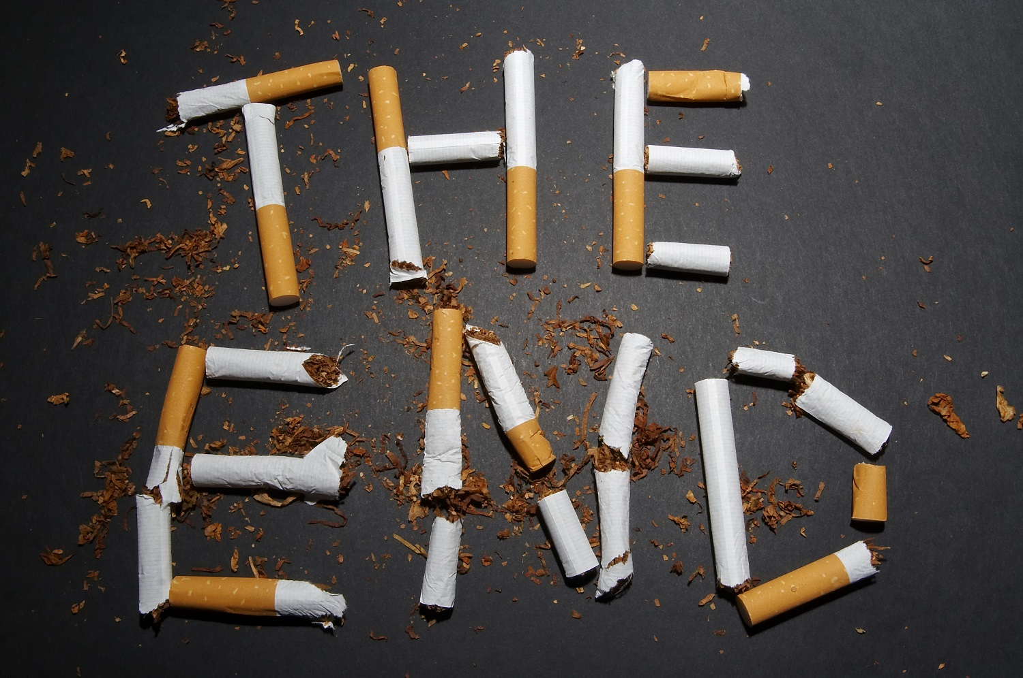

Slide 2

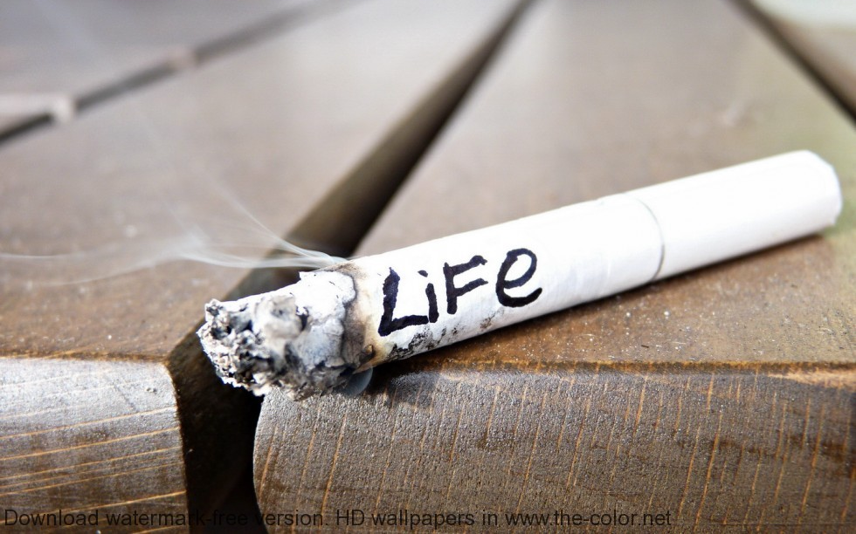
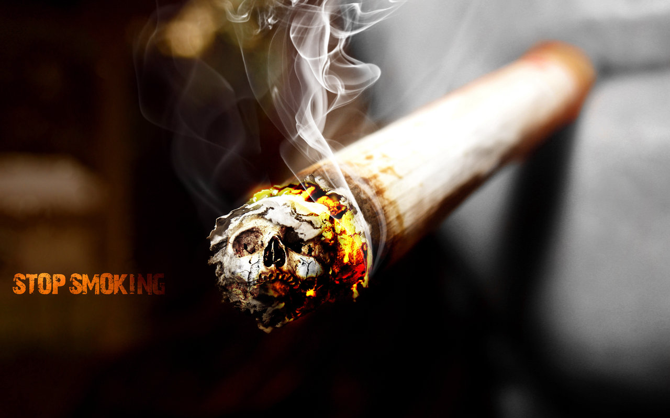

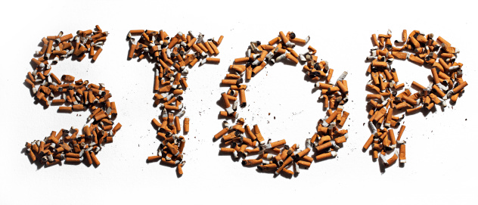
Тютюнокуріння

Slide 3
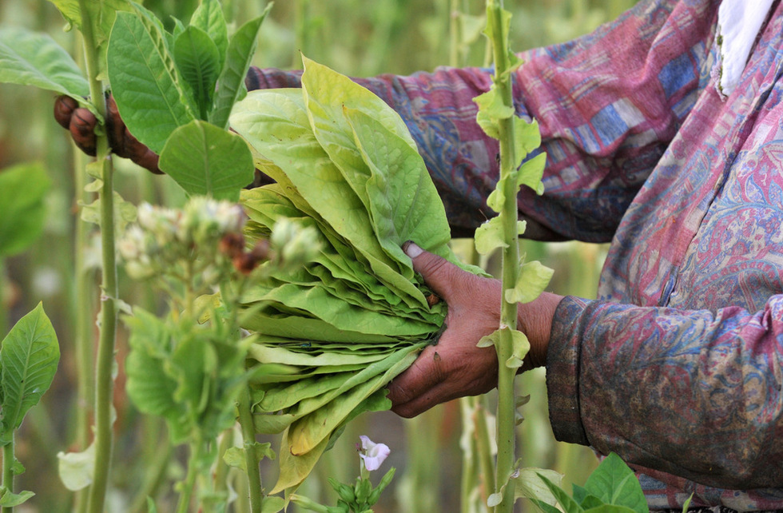
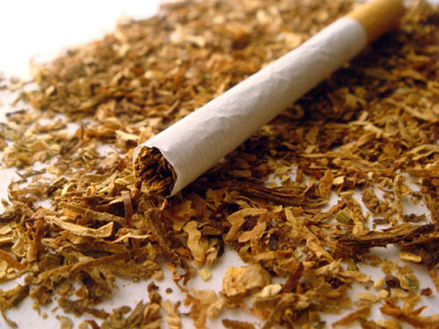
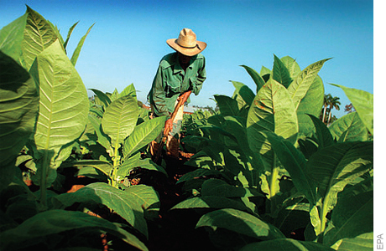


Slide 4
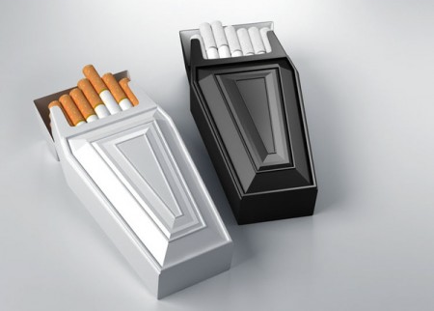


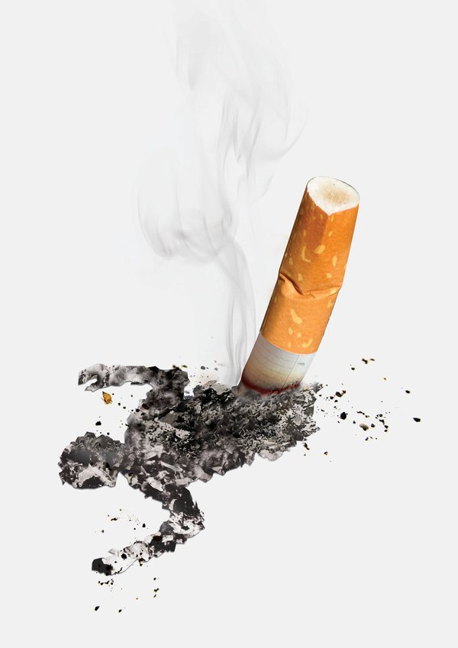

Нікотин
У тютюні міститься нікотин — надзвичайно отруйна речовина. Викуривши пачку сигарет, людина поглинає смертельну дозу цієї речовини. Але пачка викурюється не відразу — у людини виробляється деяка стійкість до отрути.

Slide 5

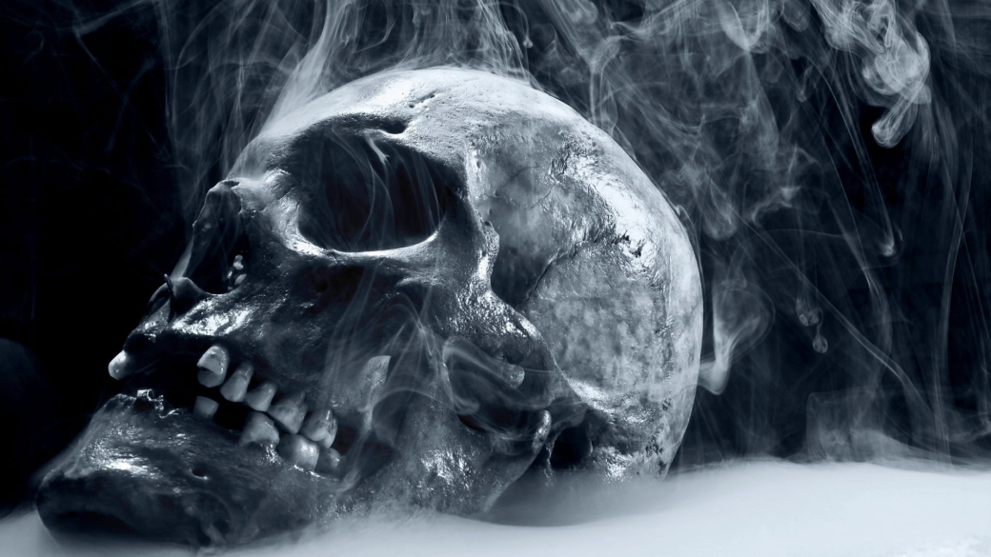
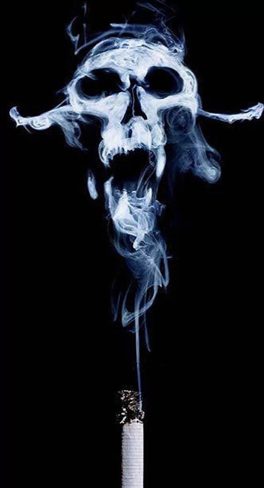

Склад
Крім нікотину, під час паління на організм негативно впливають й інші речовини:
чадний газ, який утворює з гемоглобіном стійку сполуку карбоксигемоглобін, після чого зменшується здатність крові переносити кисень;
недоокислені ароматичні та вуглеводні сполуки, зокрема бензпірен, який є сильним канцерогеном (від cancer — рак, genes — породжуючий);
смоли;
важкі метали та радіоактивні речовини, які потрапляють у рослину із грунту, а потім під час згоряння з димом надходять у дихальні шляхи і всмоктуються у кров.

Slide 6

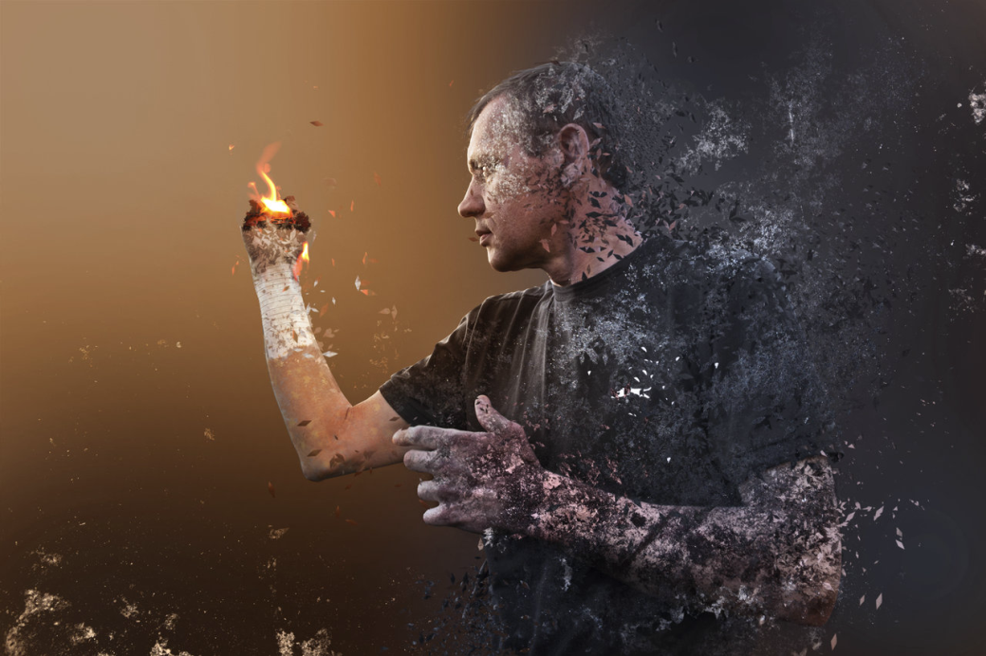
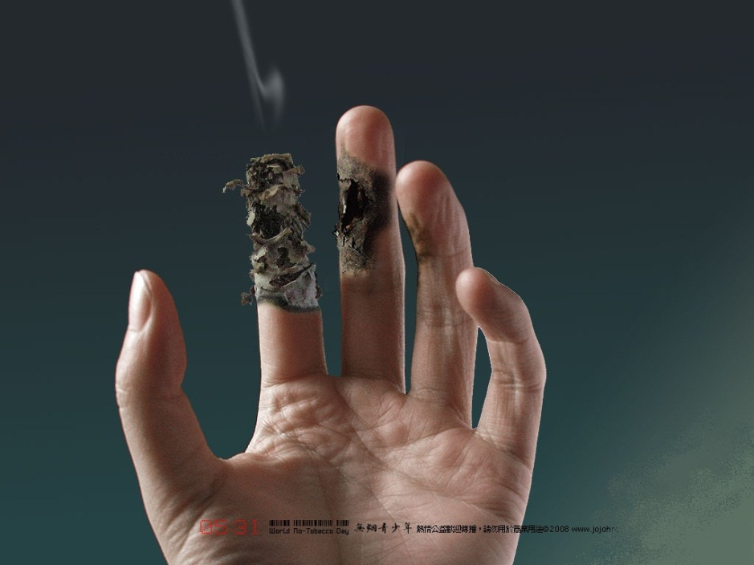
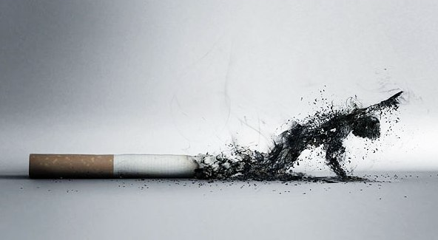
Вплив тютюну на організм людини:
Легені
Серцево-судинна система
Мозок і нервова система
Шлунково-кишковий тракт
Смертельний результат

Slide 7


Slide 8
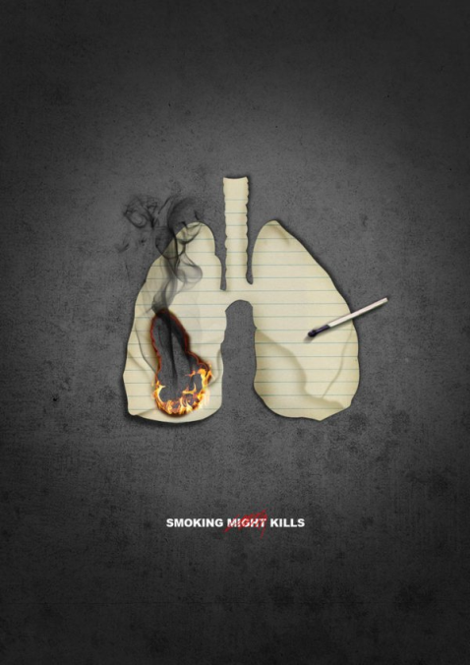
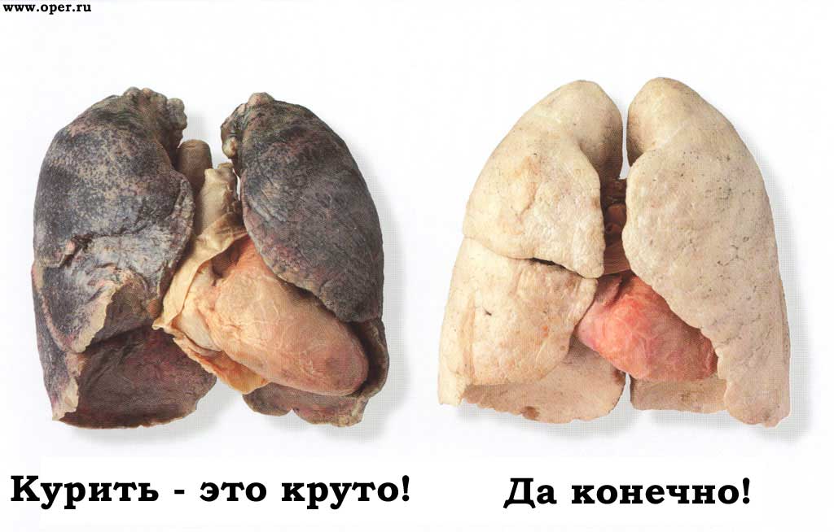
Легені
Ті, хто курить, хворіють на рак легень в двадцять разів частіше, ніж некурящі. Тому можна сміливо стверджувати, що рак легень в основному розвивається на ґрунті куріння. Нерідко рак виявляється настільки запущеним, що неможливо врятувати хворого навіть ціною видалення легені.
У медичній науці є багато робіт, які показують шкідливість куріння. Вчені досліджували 200-300 тисяч чоловік, близьких один до одного за віком, діяльністю, побутовими умовами. Різниця була тільки в тому, курять вони чи ні. Виявилося: серед некурців рак легень зустрічається 12 разів на сто тисяч чоловік. Серед тих, хто викурює пачку сигарет в день, — 112, а у тих, хто курить дві пачки, — 284.
Також доведено, що тютюновий дьоготь, введений експериментальним шляхом тваринам у легені або на шкіру, викликає рак у всіх випадках.

Slide 9
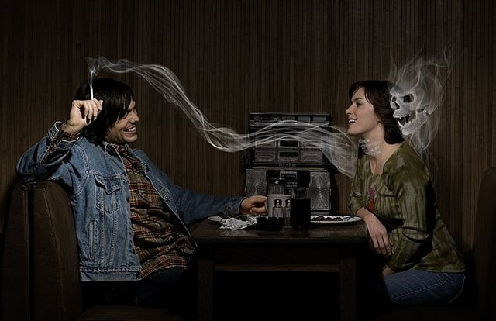

Slide 10

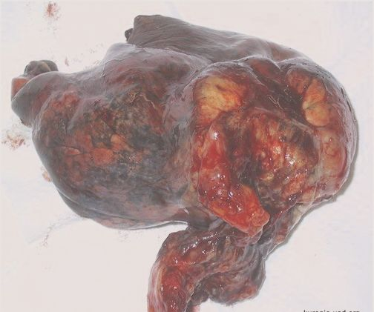
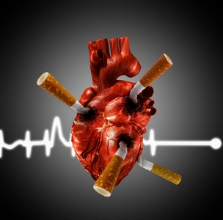
Серцево-судинна система
Куріння викликає передчасне зношування серця, судин, а також інших життєво важливих органів.
Одна викурена сигарета збільшує пульс на двадцять ударів за хвилину, піднімає тиск на кілька десятків міліметрів, зменшує температуру шкіри. Ці зміни тримаються близько тридцяти хвилин.
Таким чином, протягом дня серце постійно отримує додаткове навантаження, що згодом призводить до його захворювання.

Slide 11
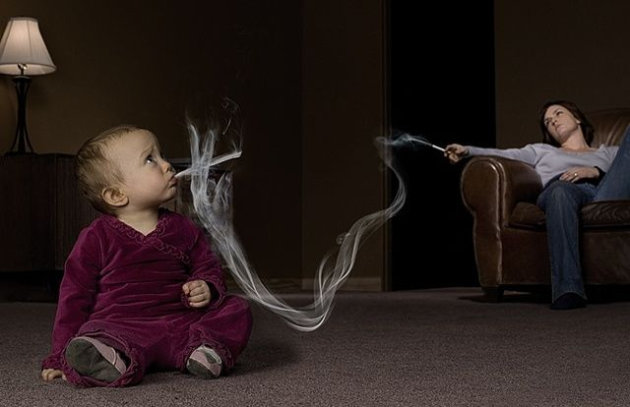

Slide 12
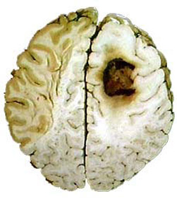
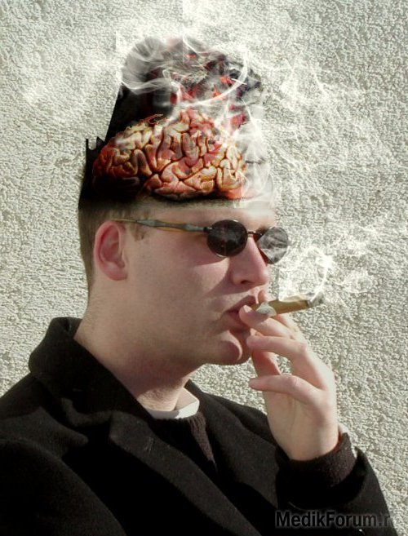
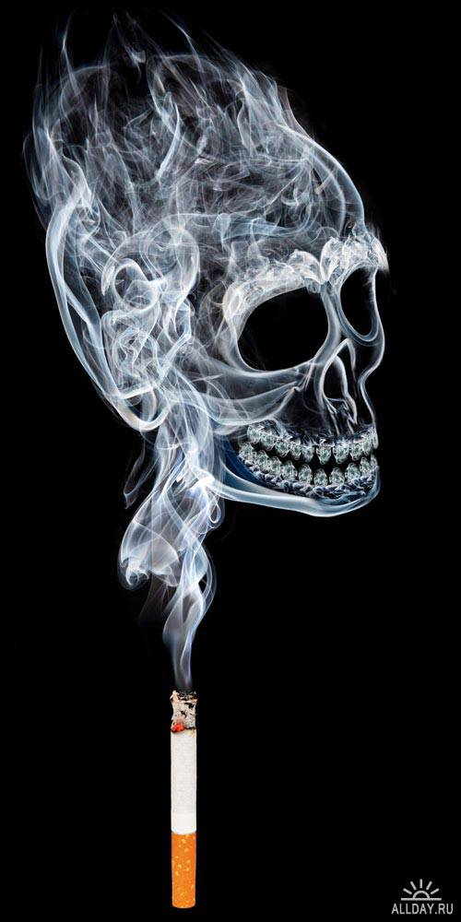
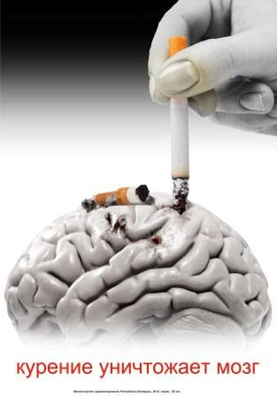
Мозок і нервова система
Про шкідливу дію нікотину на центральну нервову систему можна судити за дією першої викуреної цигарки: нудота, блювота, холодний піт, іноді втрата свідомості — ось симптоми, які говорять про отруєння клітин мозку.

Slide 13
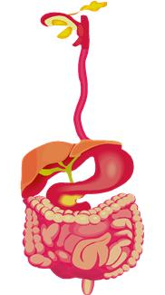
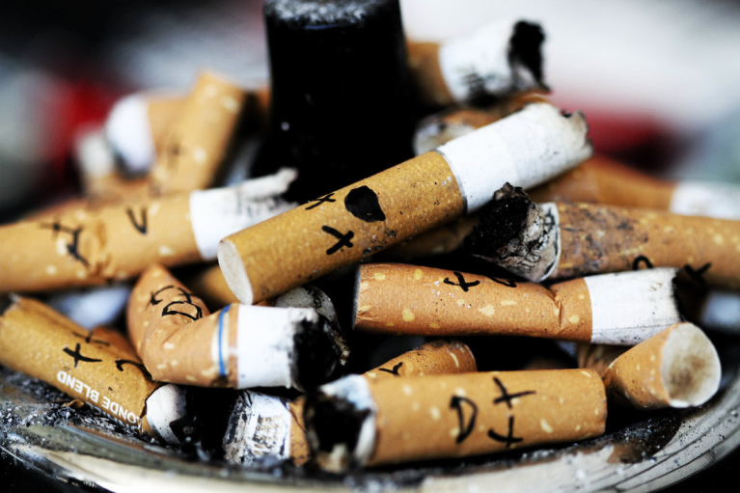
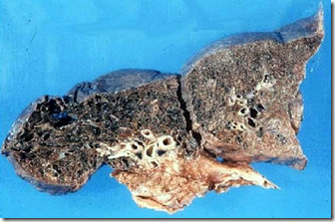
Шлунково-кишковий тракт
Курці іноді говорять, що куріння робить їжу смачнішою. Звичайно, якщо попередньо наповнити рот якоюсь гидотою, то після цього звичайна їжа здасться смачною. Насправді куріння знижує апетит. Давно помічено: той, хто кинув палити, починає набирати вагу. Після припинення нікотинової інтоксикації всі обмінні процеси поліпшуються, краще засвоюється споживана їжа.

Slide 14

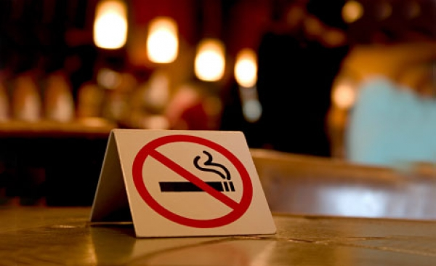

Статистика говорить: смертність від серцево-судинних захворювань серед курців в два рази вище, ніж серед некурців.
За даними Всесвітньої організації охорони здоров'я, курці помирають від пневмонії в десять разів, а від виразки шлунку в шість разів частіше, ніж некурящі.

Slide 15
